Slide 1
Što je val?
VALOVI

Slide 2
3
Razmislite!
Bacite kamen u mirnu vodu, od mjesta na kojem je pao kamen širi se val.
Kakvog je oblika taj val?
Što znamo o valovima na površini vode?

Slide 3

3
Valovi na vodi
Gibanje pri kojem se šire bregovi i dolovi zovemo valovima.
Valni dolovi - udubine
Valni bregovi - izbočine
Izvor vala – mjesto iz kojeg se valovi šire.

Slide 4


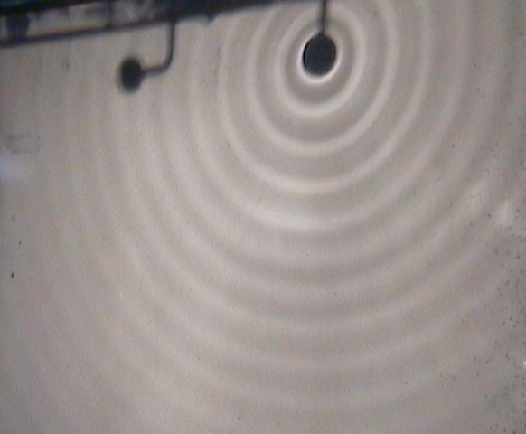
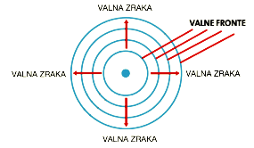
3
Kružni valovi
Valne fronte kružnih valova su koncentrične kružnice.
Valna zraka – prikazuje smjer širenja vala.
Kružni val

Slide 5
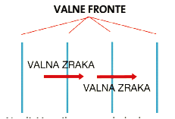
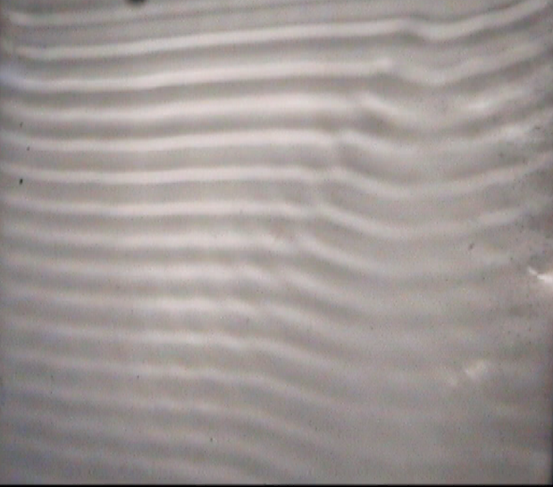

3
Ravni valovi
Valne fronte su ravne i međusobno usporedne.
Valovi se šire okomito na valne fronte, što prikazujemo valnim zrakama.
Ravni val

Slide 6
3
Valovi prenose energiju
Valovi prenose energiju putujući nekim elastičnim sredstvom.

Slide 7
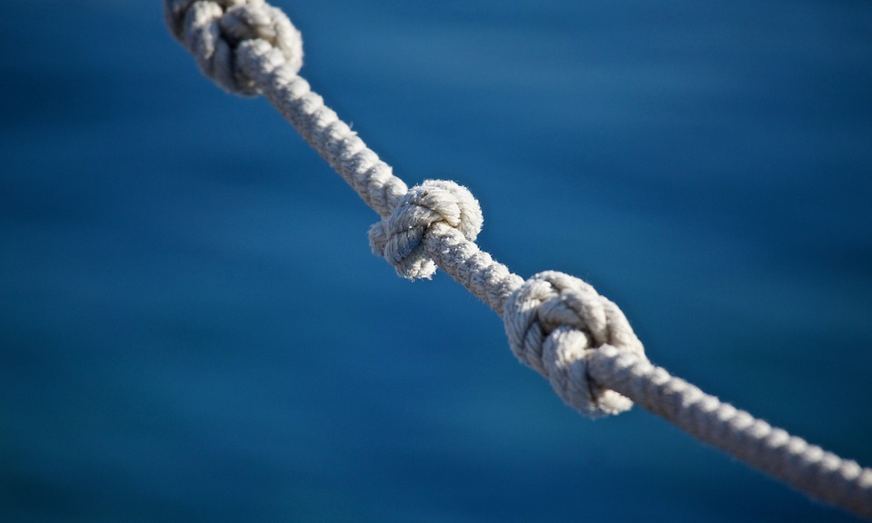
Valovi – širenje titranja sredstvom
3
Sredstvo – tijelo kojim se širi val
Sredstva kojim se širi val – voda, uže, zrak, tlo, …

Slide 8
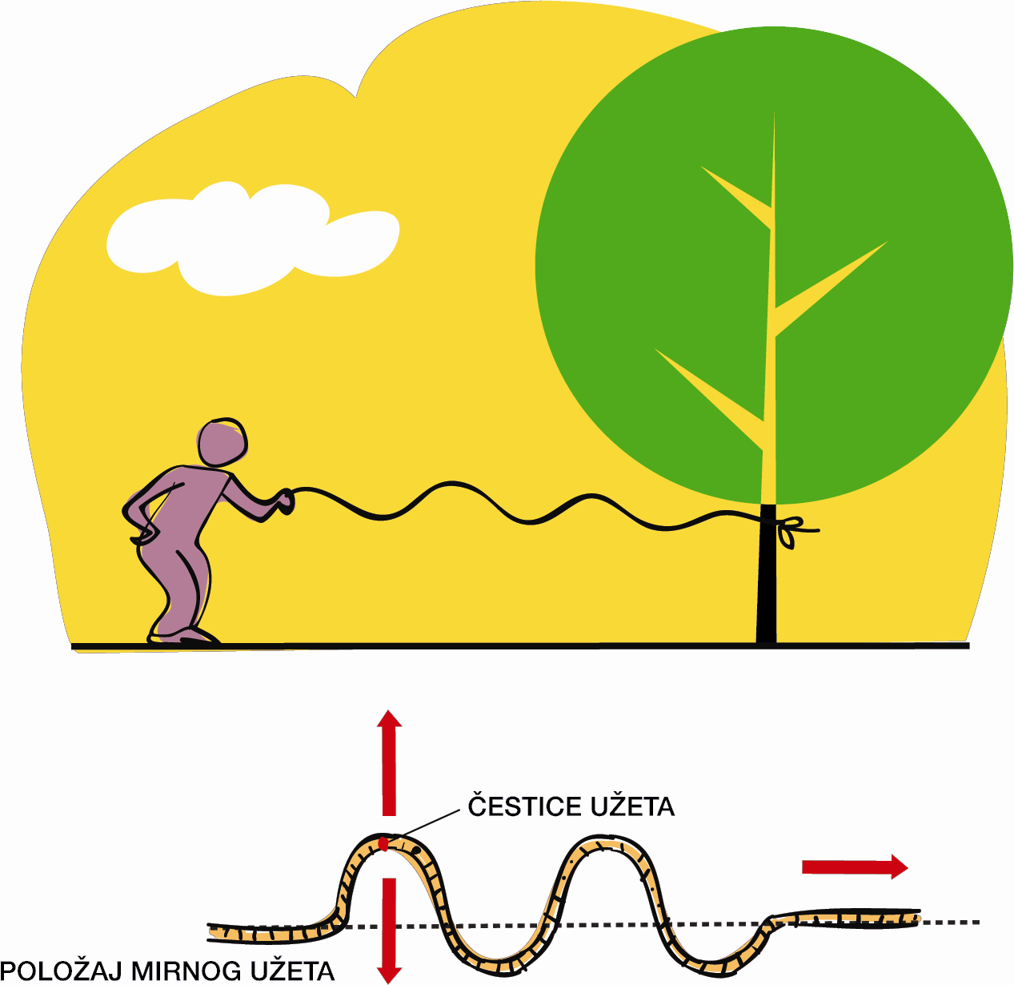

3
Transverzalni valovi na užetu
Kako se giba uže koje pomičemo gore - dolje?
Kako pritom titraju dijelovi užeta?

Slide 9
3
Transverzalni val
Transverzalni ili poprečni val
širi se okomito na smjer titranja čestica u obliku
brijega i dola.
širi se samo u čvrstim tijelima.

Slide 10
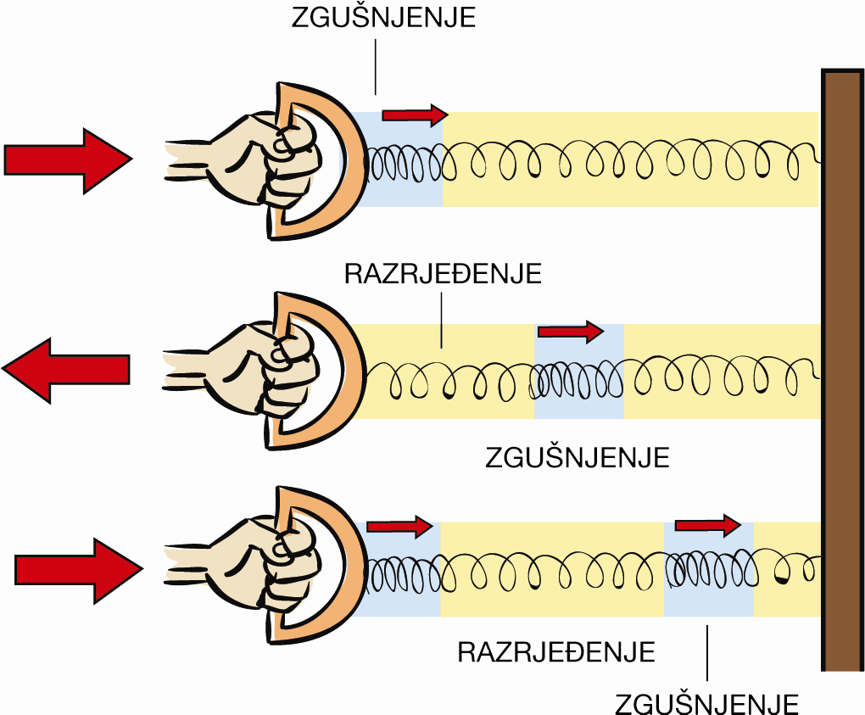
3
Longitudinalni valovi na opruzi
Kako se giba opruga koju sabijamo ili razvlačimo?
Kako pritom titraju dijelovi opruge?

Slide 11
3
Longitudinalni val
Longitudinalni ili uzdužni val
Val se širi usporedno sa smjerom titranja čestica opruge u obliku zgušnjenja i razrjeđenja.
šire se u čvrstim tijelima, u tekućinama i u plinovima.

Slide 12
3
Jeste li razumjeli?
Što je izvor vala?
Što valovi prenose?
Što stransverzalni valovi?
Koje valove nazivamo longitudinalnim?
Što su valne fronte?
Što pokazuju valne zrake?
Koliki je kut između valne fronte i valne zrake kod kružnih i ravnih valova?

Slide 13
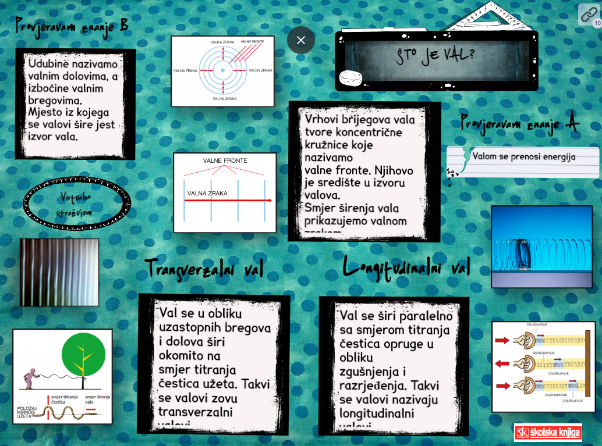
Klikom na interaktivnu umnu mapu ponovite ključne pojmove i provjerite znanje
3

